Slide 1
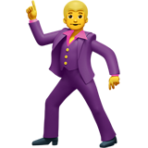
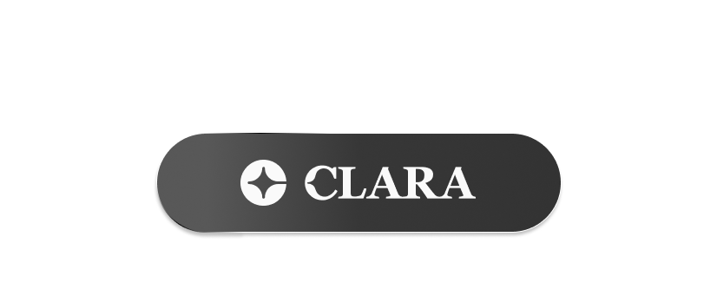
¡Les damos la bienvenida!
¿Comenzamos?

Slide 2
Esta clase va a ser
grabada
Notes:
Colocar todas las clases.

Slide 3
Unidad 8. REACT JS
Últimos pasos para tu proyecto
Notes:
Obligatoria siempre

Slide 4

Últimas mejoras para tu Proyecto Final
Últimas mejoras para tu Proyecto Final
Objetivos de la clase
Optimizar el código
Documentar tu proyecto
Notes:
Obligatoria siempre. Indican aquello que se pretende que el estudiante logre con la clase. Recuerda que se enuncian en principio con el verbo en infinitivo delante (por ejemplo: “Comprender…”, “Analizar…”, “conocer…”, etc). Se debe destacar en negrita el verbo. Los objetivos deben ser concretos, medibles y coherentes con los contenidos.

Slide 5


Últimas mejoras para tu Proyecto Final
Optimización de código: aprendimos tres principios importantes:
K.I.S.S (mantener el código simple),
Don't Repeat Yourself (evitar la repetición de lógica)
Y.A.G.N.I (enfocarse en objetivos concretos).
Notes:
En esta slide se retoma sobre un tema en específico de algún contenido pregrabado en caso de que sea necesario. Señalar en “Notas al orador” la duración (en minutos) que se sugiere para el momento de repaso teniendo en cuenta que el foco de las clases es la práctica.

Slide 6
Deploy
El deploy es el proceso de incorporar una página web a un servidor de web hosting o publicar una nueva versión un producto. Se puede hacer manualmente utilizando el comando "npm run build" o utilizando plataformas como Vercel o Netlify para linkear proyectos de GitHub y crear un hosting con la aplicación desplegada, incluso con un dominio gratuito.
Notes:
En esta slide se retoma sobre un tema en específico de algún contenido pregrabado en caso de que sea necesario. Señalar en “Notas al orador” la duración (en minutos) que se sugiere para el momento de repaso teniendo en cuenta que el foco de las clases es la práctica.

Slide 7

Crea tu markdown
¡Vamos a recuperar lo trabajado durante la semana!
Duración: 15 minutos.
Notes:
(OPCIÓN DASH)

Slide 8


EJERCICIO
Crea tu markdown
Consigna
Si no existe, agrega un archivo de markdown README.md al directorio raíz de tu proyecto. Documenta tu proyecto mencionando:
Descripción del proyecto
Herramientas utilizadas
Comandos para poder ejecutar la aplicación
Duración: 15 minutos.
Notes:
Esta slide es para microdesafíos a partir de consignas abiertas (modelo breve)

Slide 9
¡Buen trabajo! 😎

Slide 10
Optimiza el código
Vamos a practicar lo visto
Duración: 25 minutos
Notes:
Usar para Actividades individuales. Profe/tutor: La duración que se sugiere para que los estudiantes realicen la actividad es de X minutos. A ellos se le suman X de puesta en común. Por ello, el total dedicado a la actividad completa será de aproximadamente X minutos.

Slide 11
ACTIVIDAD
Optimiza el código
Descripción de la actividad.
Se te presenta un código con al menos 8 oportunidades de mejora: encuéntralas y corrígelas/impleméntalas.
Enlace al código

Slide 12
Puesta en común
Duración: 10 minutos

Slide 13
☕
Break
¡En 10 minutos volvemos!

Slide 14
Proyecto Final
Estamos llegando al final del recorrido. Has contado con dos preentregas para construir tu Proyecto, y ya nos encontramos dando los últimos pasos.
¿Tienes preguntas sobre el Proyecto Final?
Duración: 10/15 minutos
Notes:
Para profes/tutores: en caso de que no haya dudas, pueden mostrar las rúbricas para hablar de qué se estará evaluando y recomendar buenas prácticas.

Slide 15

Ejemplo en vivo
Realizaremos un deploy de nuestra aplicación en un servicio cloud a elección
Normalmente, el proceso consiste en crear un nuevo proyecto, asociar tu cuenta de GitHub y linkear tu repositorio de React. Busca en la documentación de tu proveedor preferido para más detalles
Duración: 10/15 minutos

Slide 16
Revisa y sube tu trabajo
Vamos a practicar lo visto
Duración: 15 minutos
Notes:
Usar para Actividades individuales. Profe/tutor: La duración que se sugiere para que los estudiantes realicen la actividad es de X minutos. A ellos se le suman X de puesta en común. Por ello, el total dedicado a la actividad completa será de aproximadamente X minutos.

Slide 17
ACTIVIDAD
Revisa y sube tu trabajo
Descripción de la actividad.
Revisa, confirma y sube tus cambios a GitHub. Puedes aprovechar este tiempo para hacer tus últimas consultas.

Slide 18

Proyecto Final
Web app de e-commerce

Slide 19
PREENTREGA N° 2
Web App de e-commerce
Para tu Proyecto Final, desarrolla el Front End de una Single Page Application de e-commerce, utilizando React como herramienta base para crear las distintas piezas (componentes) de la interfaz de usuario (UI)
Debes entrar al link para acceder a la consigna completa.
Objetivos
Desarrollar el front-end de una webapp de tipo e-commerce con React.
Incorporar Firestore como base de datos.
Formato
Link al repositorio de GitHub con el nombre “ProyectoFinal+Apellido” por ejemplo “ProyectoFinal+Fernandez”
Notes:
Para profes/tutores: abrir la consigna completa, leerla en detalle y responder dudas que puedan surgir.

Slide 20
¿Preguntas?
Te invitamos a dejar tu pregunta a través del chat.
Notes:
(Probar si se puede hacer con Kahoot y de lo contrario que hagan preguntas activando micrófono o por chat).

Slide 21

Te compartimos los siguientes CoderTips

Slide 22
CODERTIPS
Te recomendamos
Escribir código “eficiente“
Una buena documentación en el archivo Readme.md dará más visibilidad a tu trabajo y permitirá que personas sin conocimientos de desarrollo web puedan ejecutar tu app.
Si intentaste realizar un deploy y recibiste errores, probablemente haya errores en tu repositorio.
Analiza los mensajes de advertencia o errores en la consola y trata de encontrar el error.
Investiga sobre otras herramientas como alternativa para realizar un deploy.

Slide 23
Resumen
de la clase hoy
Buenas prácticas de código
Documentación
Deploy
Notes:
Obligatoria siempre. Completar el resumen con palabras claves de lo visto. En caso de cerrar con el “mapa de conceptos” se puede sacar.

Slide 24
Opina y valora
esta clase
Notes:
Obligatoria siempre.

Slide 25
Muchas gracias.
Notes:
Todas las clases

Slide 26
Educación digital
para el mundo real.
Notes:
Todas las clases

